Slide 1

タイトル
チームメンバー
野尻尚樹 タンシンリュウ
岩崎秀人 塚本俊彦
大澤雄太 手塚咲紀
佐藤諒一 松方直人

Slide 2
キャラクター

Slide 3
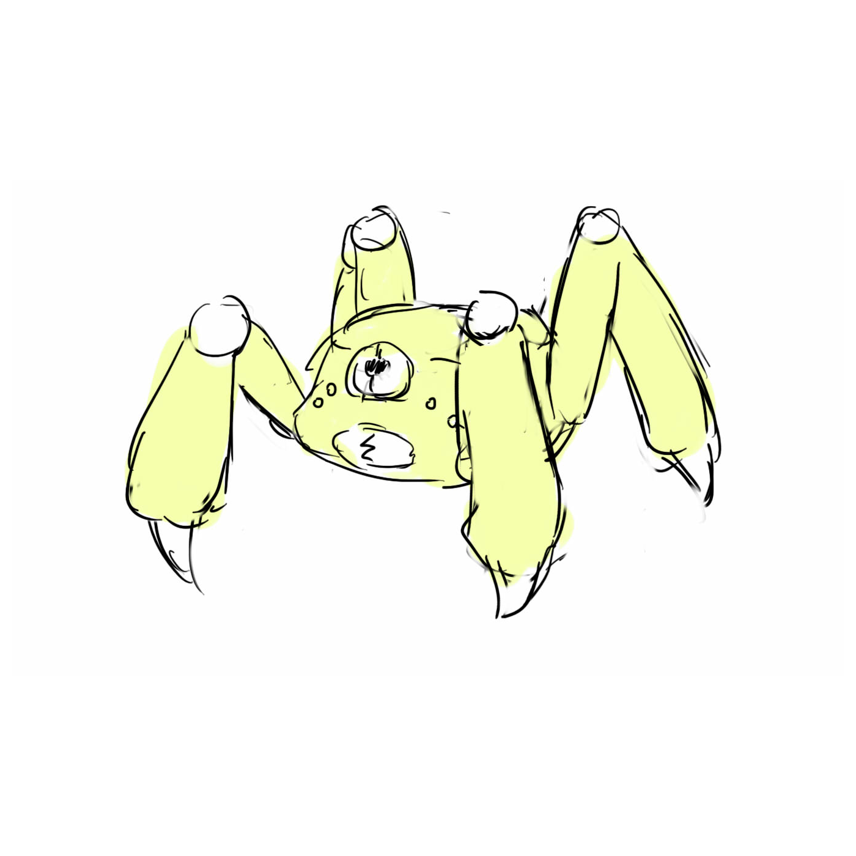
キャラクター
ああああああああああああああああ
ああああああああああああああああ
ああああああああああああああああ
ああああああああああああああああ
ああああああああああああああああ
ああああああああああああああああ
ああああああああああああああああ
ああああああああああああああああ
ああああああああああああああああ
ああああああああああああああああ
ああああああああああああああああ
ああああああああああああああああ
ああああああああああああああああ
ああああああああああああああああ
ああああああああああああああああ
ああああああああああああああああ
↑リモちゃん

Slide 4
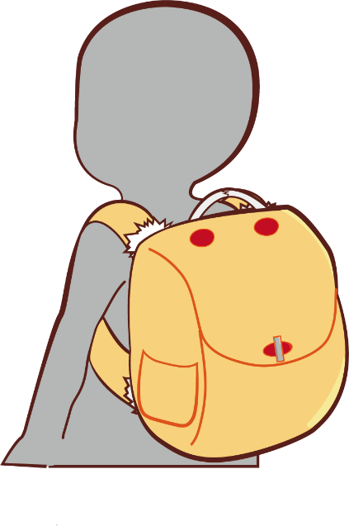
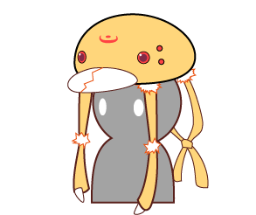
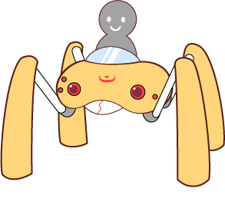
キャラクター２
変形

Slide 5
ゲーム

Slide 6
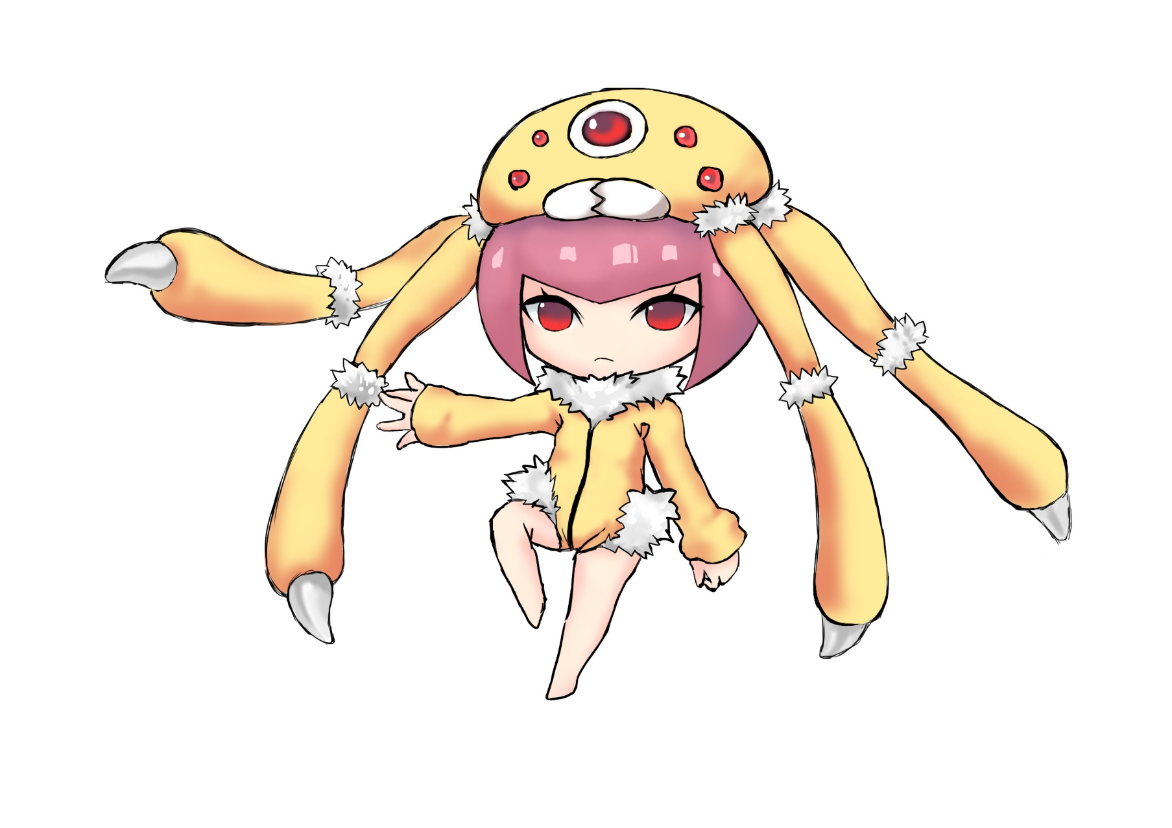
今回のリモちゃん
トレジャーハンターに！

Slide 7
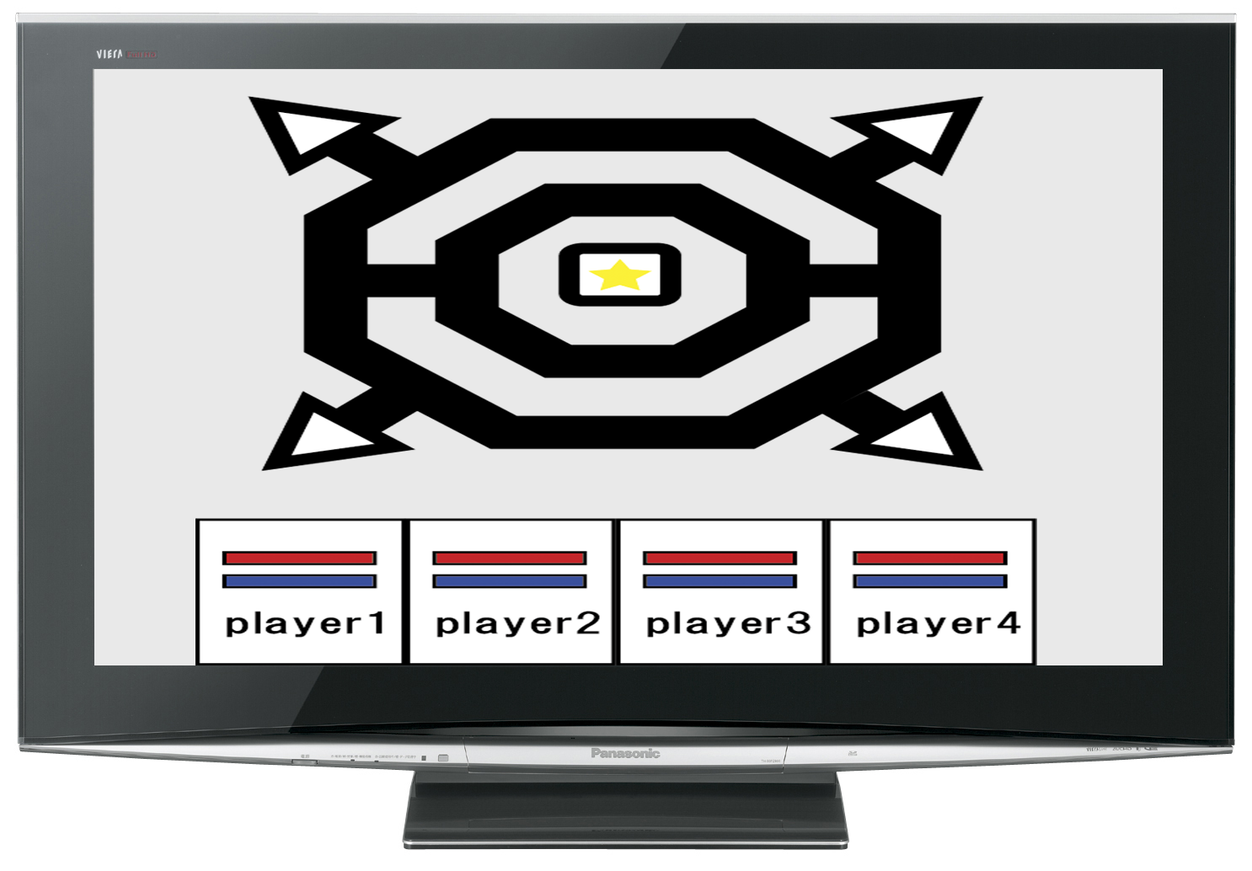
ゲーム画面
★…宝物
△…陣地

Slide 8
テーマ
一つの宝物を巡って
四人が取り合う。

Slide 9
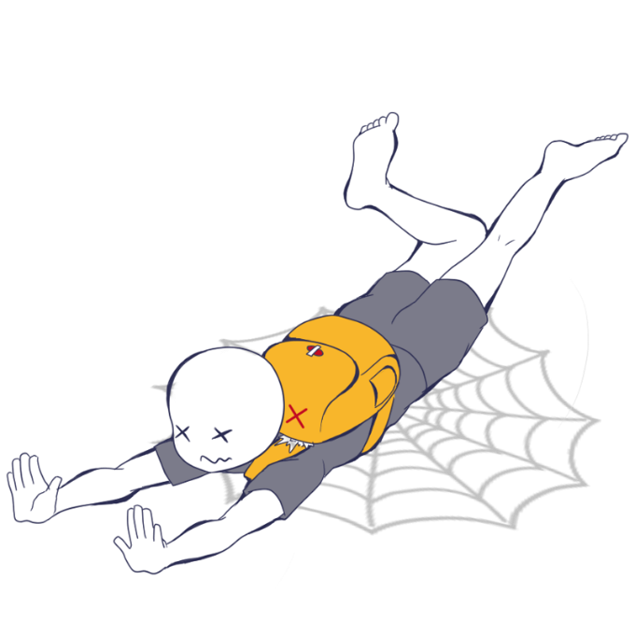
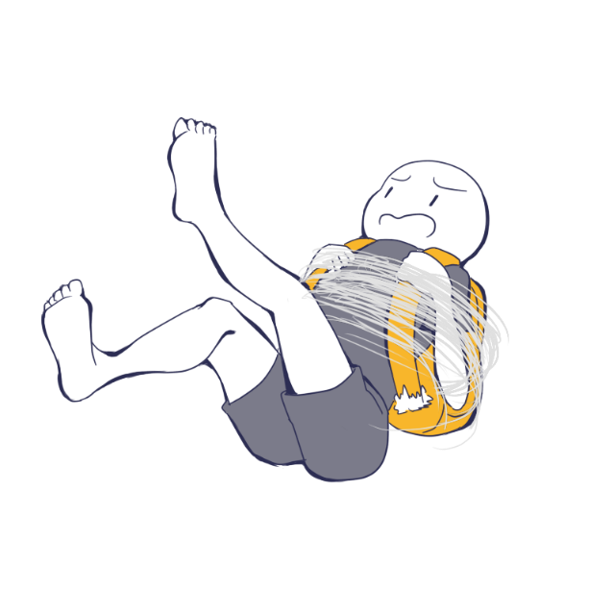
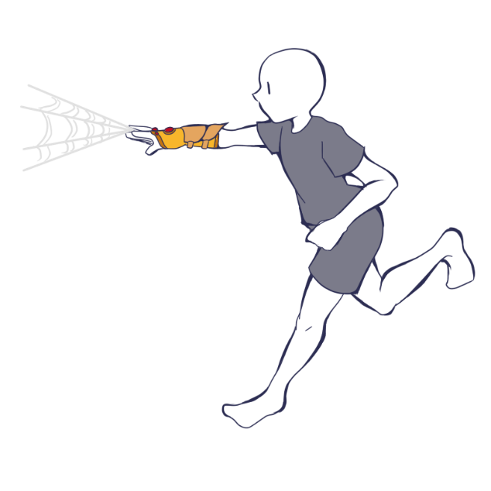
ゲームルール
勝利条件
自分の陣地に持ち帰り、一定時間奪われなければ勝利。

Slide 10
ゲーム概要
主な操作
変形 ・・・ リモちゃんが変形します
攻撃 ・・・ 範囲攻撃、狙撃など。
糸 ・・・ 道を作る、トラップを仕掛けるなど。

Slide 11
このゲームで体験できること
・刻々と変化していく状況と、常に３対１であることによる
協力の楽しみを、このプレゼンにふさわしい言葉にしてください。
・様々なプレイスタイル
・わいがや

